Slide 1
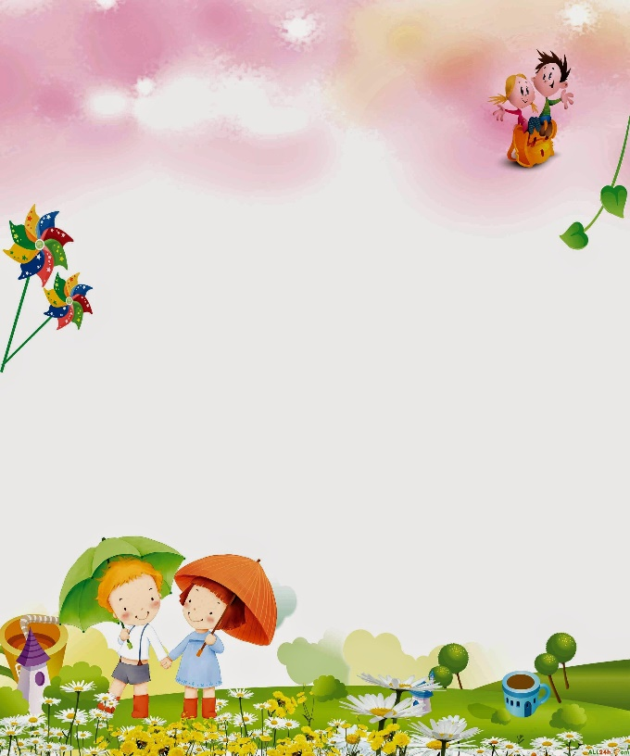
PHÒNG GIÁO DỤC VÀ ĐÀO TẠO QUẬN LONG BIÊN
TRƯỜNG MẦM NON NGUYỆT QUẾ
Lĩnh vực ph¸t triÓn thÈm mü
Đề tài: Vẽ chân dung cô giáo
Đối tượng: MGL ( 5 - 6 tuổi )
Thời gian: 30 – 35 phút

Slide 2


Slide 3

Nhận xét sản phẩm

